Slide 1
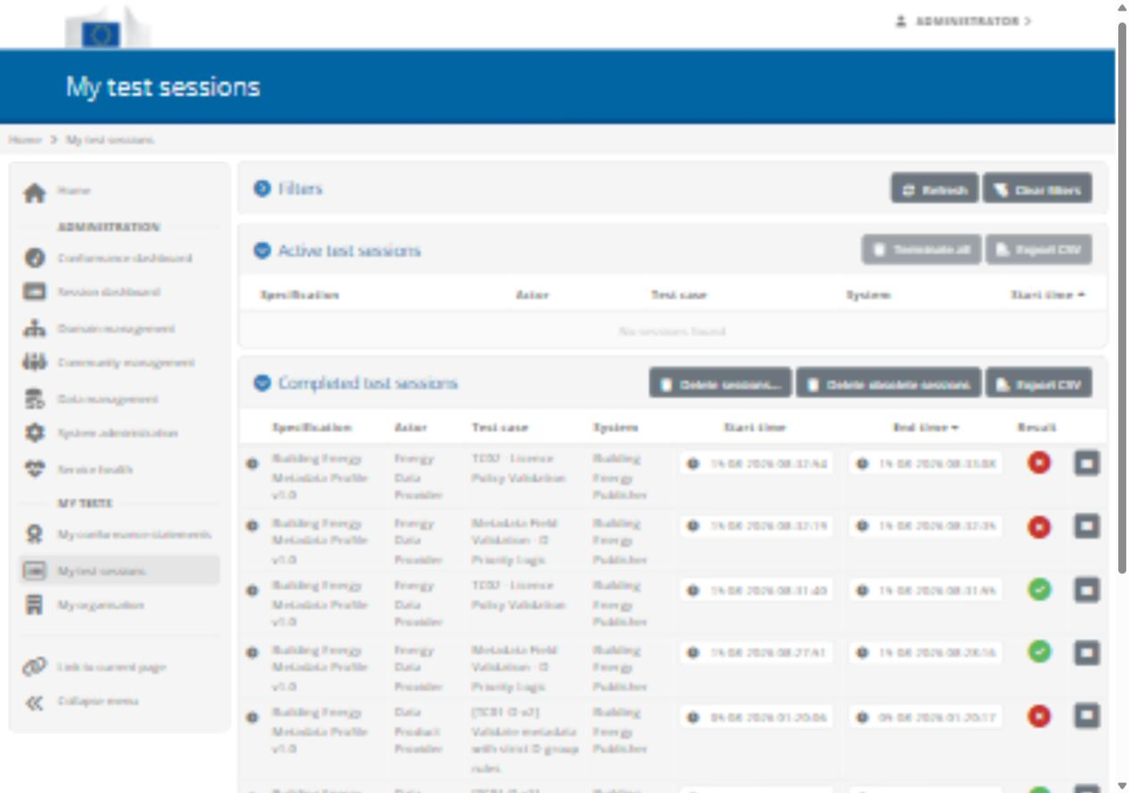
DSSC TOOLBOX
Interoperability
Test Bed（ITB）
可信数据空间中的符合性测试与验证
D组
雎欣宸 张家辉 林筱婷 吕鑫
JSON-LD
ITB
REPORT
从规则到可审计证据
Building Energy Consumption Data Product · Test Suite 3.2.0
Notes:
开场说明：D 组负责可信数据空间中的 conformance testing 与 validation。本汇报重点讲清楚 ITB 是什么、如何运行，以及本项目如何把规则变成可执行测试。
[Sources]
- D:/FromC/Working Materials/TIDE_DSSC/DSSC_Tool_Learning/ITB/Report/D_itb_overview.md
- D:/FromC/Working Materials/TIDE_DSSC/DSSC_Tool_Learning/ITB/Report/demo/05-itb-four-sessions.png

Slide 2
ITB 把共同规则转化为可重复、可审计的测试
定位：可信数据空间的 Conformance / Validation 层，而不是数据交换工具
Semantic Model
共同语义与规则
ITB / Validator
执行符合性测试
Onboarding Decision
通过 / 拒绝
Connector / Exchange
后续数据交换
ITB 的四个作用
管理标准与被测对象 · 编排 Test Case · 调用 Validator/Handler · 保存 Test Session 与报告
DSSC TOOLBOX · INTEROPERABILITY TEST BED
02
Notes:
这一页先划清边界。ITB 是测试编排和证据管理平台，Validator 是执行具体规则的验证引擎。通过 ITB 的测试结果可支持数据空间准入决策。
[Sources]
- https://www.itb.ec.europa.eu/docs/guides/latest/overview/
- D:/FromC/Working Materials/TIDE_DSSC/DSSC_Tool_Learning/ITB/Report/D_itb_overview.md

Slide 3
ITB 用三组对象把治理规则、被测系统和测试执行连接起来
抽象概念必须映射到具体 Domain、System 与 Test Session 才能运行
治理与标准层
被测对象层
测试执行层
Domain
Organisation
Test Suite
Specification
System
Test Case
Actor
Conformance Statement
Test Session
Validation Report
Actor 是抽象角色；System 是真实被测对象；Conformance Statement 是两者与 Specification 的符合性声明。
DSSC TOOLBOX · INTEROPERABILITY TEST BED
03
Notes:
强调三个容易混淆的概念：Actor 是测试角色，System 是具体被测系统，Conformance Statement 将 System、Actor 与 Specification 关联起来。Test Session 则是一轮实际运行。
[Sources]
- D:/FromC/Working Materials/TIDE_DSSC/DSSC_Tool_Learning/ITB/Report/D_itb_overview.md
- D:/FromC/Working Materials/TIDE_DSSC/DSSC_Tool_Learning/ITB/Report/ITB使用手册.md

Slide 4
一次符合性测试由“平台配置一次”和“参与方重复执行”组成
用户注册不是核心；真正的验证从 Conformance Statement 和 Test Session 开始
AUTHORITY / 管理者 · 配置一次
创建 Domain
定义 Specification
定义 Actor
上传 Test Suite
PROVIDER / 测试人员 · 每次执行
建立 System
创建 Statement
选择 Test Case
上传输入
生成 Session
查看 Report
ITB 加载 TDL → 执行步骤 → 调用 Validator/Handler → 汇总结果 → 保存可追溯证据
DSSC TOOLBOX · INTEROPERABILITY TEST BED
04
Notes:
先说明治理方配置 Domain、Specification、Actor 和 Test Suite。参与方建立 System，并通过 Conformance Statement 声明符合性，随后运行 Test Case，ITB 为每次执行创建 Test Session。
[Sources]
- D:/FromC/Working Materials/TIDE_DSSC/DSSC_Tool_Learning/ITB/Report/D_itb_overview.md
- D:/FromC/Working Materials/TIDE_DSSC/DSSC_Tool_Learning/ITB/Report/ITB使用手册.md
- https://www.itb.ec.europa.eu/docs/tdl/latest/

Slide 5
Building Energy 场景
实际报告中的名称与 Test Suite 3.2.0 保持一致
Domain
DSSC Energy
一次实际输入如何流动
Specification
Building Energy Metadata Profile v1.1
data-product-*.jsonld
Actor
Energy Data Provider
ITB Test Suite 3.2.0
System
Energy Provider v1
TC01 Metadata
TC02 Licence
Test Suite
Building Energy Onboarding Suite 3.2.0
ITB PDF Report
DSSC TOOLBOX · INTEROPERABILITY TEST BED
05
Notes:
这一页把上一页的通用生命周期实例化。报告中的 Organisation 是演示环境的 Admin organisation；逻辑上被测方是 Energy Data Provider。
[Sources]
- D:/FromC/Working Materials/TIDE_DSSC/DSSC_Tool_Learning/ITB/Report/D_itb_test_suite_design.md
- D:/FromC/Working Materials/TIDE_DSSC/DSSC_Tool_Learning/ITB/Report/valid_TC01.pdf
- D:/FromC/Working Materials/TIDE_DSSC/DSSC_Tool_Learning/ITB/testsuite/testSuite.xml

Slide 6
ITB 可以调用独立 Validator，也可以直接组合内置 Handler
本项目：TC01 采用外部 SOAP Validator；TC02 采用 ITB Handler
方案 A · 独立 SHACL Validator
方案 B · ITB 内置 Handler / Resources
ITB Test Case
SOAP API
SHACL Validator
ITB Test Case
RDF / Collection
Handler
energy/v1
TTL Rules
license-whitelist.json
JSON Schema / HTTP
GITB Validation Report
ITB Native Report
TC01 · 已实际运行
TC02 已运行 · TC03 仅设计
DSSC TOOLBOX · INTEROPERABILITY TEST BED
06
Notes:
不要把两种方式都称为独立 Validator。方案 A 是外部服务，由 ITB 通过 verify/SOAP 调用；方案 B 是直接在 Test Case 中组合 ITB Handler 和 Resources。
[Sources]
- D:/FromC/Working Materials/TIDE_DSSC/DSSC_Tool_Learning/ITB/Report/D_itb_test_suite_design.md
- D:/FromC/Working Materials/TIDE_DSSC/DSSC_Tool_Learning/ITB/Report/ITB本地部署指南.md
- D:/FromC/Working Materials/TIDE_DSSC/DSSC_Tool_Learning/ITB/Report/ITB_Validator源码解析.md
- https://www.itb.ec.europa.eu/docs/guides/latest/validatingRDF/

Slide 7
Test Suite 3.2.0 把三类准入问题拆成独立 Test Case
规则、白名单和 API 合同作为 Resources；Samples 只用于演示和回归测试
Building Energy Onboarding
Test Suite 3.2.0
TC01
Metadata Field Validation
TC02
Licence Policy Validation
TC03
API Response Validation
已运行
已运行
当前禁用
Resources
SHACL TTL · license whitelist · OpenAPI · JSON Schema
Samples
valid / invalid metadata · mock API response · PDF reports
DSSC TOOLBOX · INTEROPERABILITY TEST BED
07
Notes:
Test Suite 入口文件声明 Actor 与三个 Test Case。TC03 XML 存在但 disabled=true，所以不参与当前符合性判定。Resources 保存测试规则；Samples 不属于执行逻辑。
[Sources]
- D:/FromC/Working Materials/TIDE_DSSC/DSSC_Tool_Learning/ITB/testsuite/testSuite.xml
- D:/FromC/Working Materials/TIDE_DSSC/DSSC_Tool_Learning/ITB/Report/D_itb_test_suite_design.md
- D:/FromC/Working Materials/TIDE_DSSC/DSSC_Tool_Learning/ITB/testsuite/README.md

Slide 8
TTL 设计逻辑：从 Metadata 风险到 SHACL 约束
先理解 JSON-LD 结构和真实输入风险，再把它们写成 Validator 可执行的规则
1 输入结构
2 用户风险
3 规则转化
4 Validator 结果
JSON-LD + @context
解析成 RDF graph
缺失 / 多值 / 错值
时间倒序 · HTTP · 额外字段
min/maxCount · sh:in
SPARQL · sh:closed
Conforms / Violation
path · value · message
最终 TTL 把风险落实为 7 类检查
相比原 TTL：新增严验证，并明确边界
① Dataset：恰好 1 个 dcat:Dataset，且节点是 IRI
② 必填字符串：存在、单值、非空白
③ 枚举：format=application/json · frequency=hourly · unit=kWh
④ 时间：xsd:date，且 temporalStart ≤ temporalEnd
⑤ Endpoint：必填、唯一、IRI、HTTPS
⑥ License：TTL 中可选；提供时唯一、IRI、HTTPS
⑦ Profile 外字段：Closed Shape 拒绝
防空白 / 多值
minLength · \S · maxCount
防绕过 / 补字段
sh:in · frequency · License
补语义逻辑
HTTPS · temporalStart ≤ temporalEnd
补提交范围
Dataset 数量/IRI · Closed Shape
边界仍不变
API 在线/响应 → ITB HTTP Step
DSSC TOOLBOX · INTEROPERABILITY TEST BED
08
Notes:
本页按照 ttl_design.md 的设计顺序讲解。首先，用户提交的是 JSON-LD；@context 将表面上的 JSON 字段映射为 RDF vocabulary，Validator 实际验证的是解析后的 RDF graph。其次，规则设计不是只针对一份 invalid sample，而是从真实输入风险出发，包括缺字段、多值、错误枚举、空白值、时间倒序、HTTP endpoint、Dataset 数量异常和额外字段。然后把这些风险分别转成 minCount、maxCount、datatype、nodeKind、sh:in、sh:pattern、SHACL-SPARQL 和 Closed Shape。与原 TTL 相比，最终版新增了空字符串和纯空白检查、完整的单值约束、用 sh:in 防止枚举数组绕过、frequency 和 License 检查、HTTPS 强制、日期先后逻辑、Dataset 数量和身份检查，以及 Closed Shape 的额外字段控制。需要特别说明：License 在这份 TTL 中可选，但如果提供必须唯一、为 IRI 且使用 HTTPS；TC02 还会独立要求许可证存在并检查白名单。TTL 的验证边界没有改变：它只判断 metadata conformance，不能判断 API 是否在线、HTTP 状态或返回数据内容，这些运行时检查应由 ITB 的 HTTP / Messaging Test Step 完成。
[Sources]
- D:/FromC/Working Materials/TIDE_DSSC/DSSC_Tool_Learning/ITB/Report/ttl_design.md
- D:/FromC/Working Materials/TIDE_DSSC/DSSC_Tool_Learning/ITB/validator-config/energy/shapes/building-energy-shapes_D.ttl

Slide 9
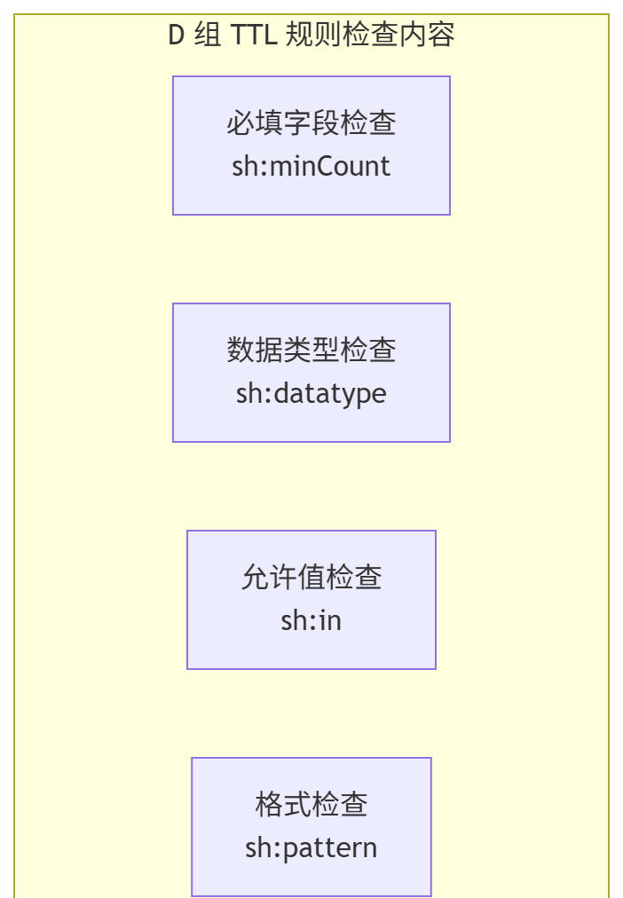
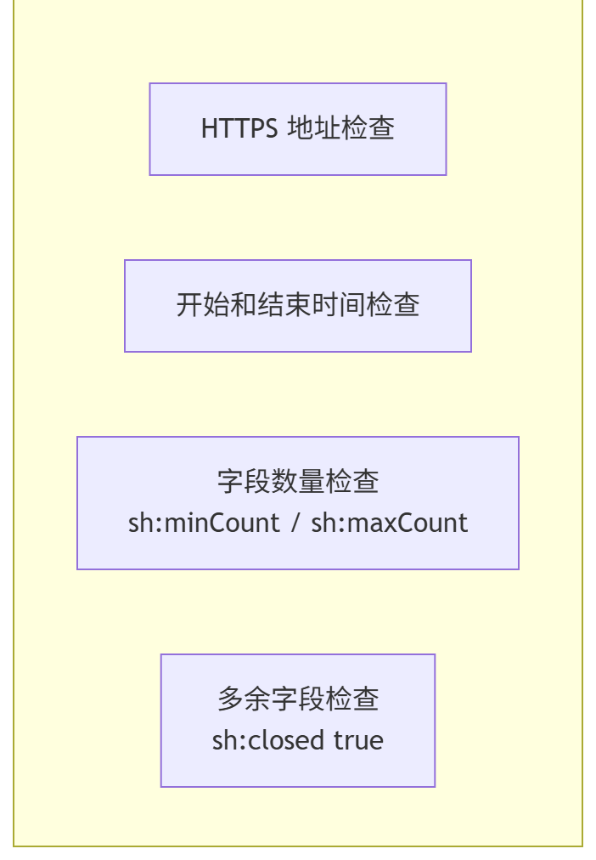
TC01：SOAP Validator 执行 SHACL metadata 验证
当前状态：已实现、已运行；这是 D 组最核心的 metadata validation
上传 JSON-LD
ITB <verify>
SOAP API
SHACL Validator
TTL Rules
GITB Report
Invalid 样例实际发现 3 个错误
1
unit = MWh，规则要求 kWh
2
缺少 temporalEnd
3
缺少 providerName
DSSC TOOLBOX · INTEROPERABILITY TEST BED
09
Notes:
TC01 使用独立 SHACL Validator。ITB 通过 GITB SOAP 接口发送 JSON-LD，Validator 加载 energy/v1 下的 D 组 TTL 规则并返回 GITB validation report。
[Sources]
- D:/FromC/Working Materials/TIDE_DSSC/DSSC_Tool_Learning/ITB/testsuite/testCases/TC01_METADATA_FIELD_VALIDATION.xml
- D:/FromC/Working Materials/TIDE_DSSC/DSSC_Tool_Learning/ITB/validator-config/energy/shapes/building-energy-shapes_D.ttl
- D:/FromC/Working Materials/TIDE_DSSC/DSSC_Tool_Learning/ITB/Report/D_validation_error_analysis.md
- D:/FromC/Working Materials/TIDE_DSSC/DSSC_Tool_Learning/ITB/Report/flowcharts/D_ttl.png

Slide 10
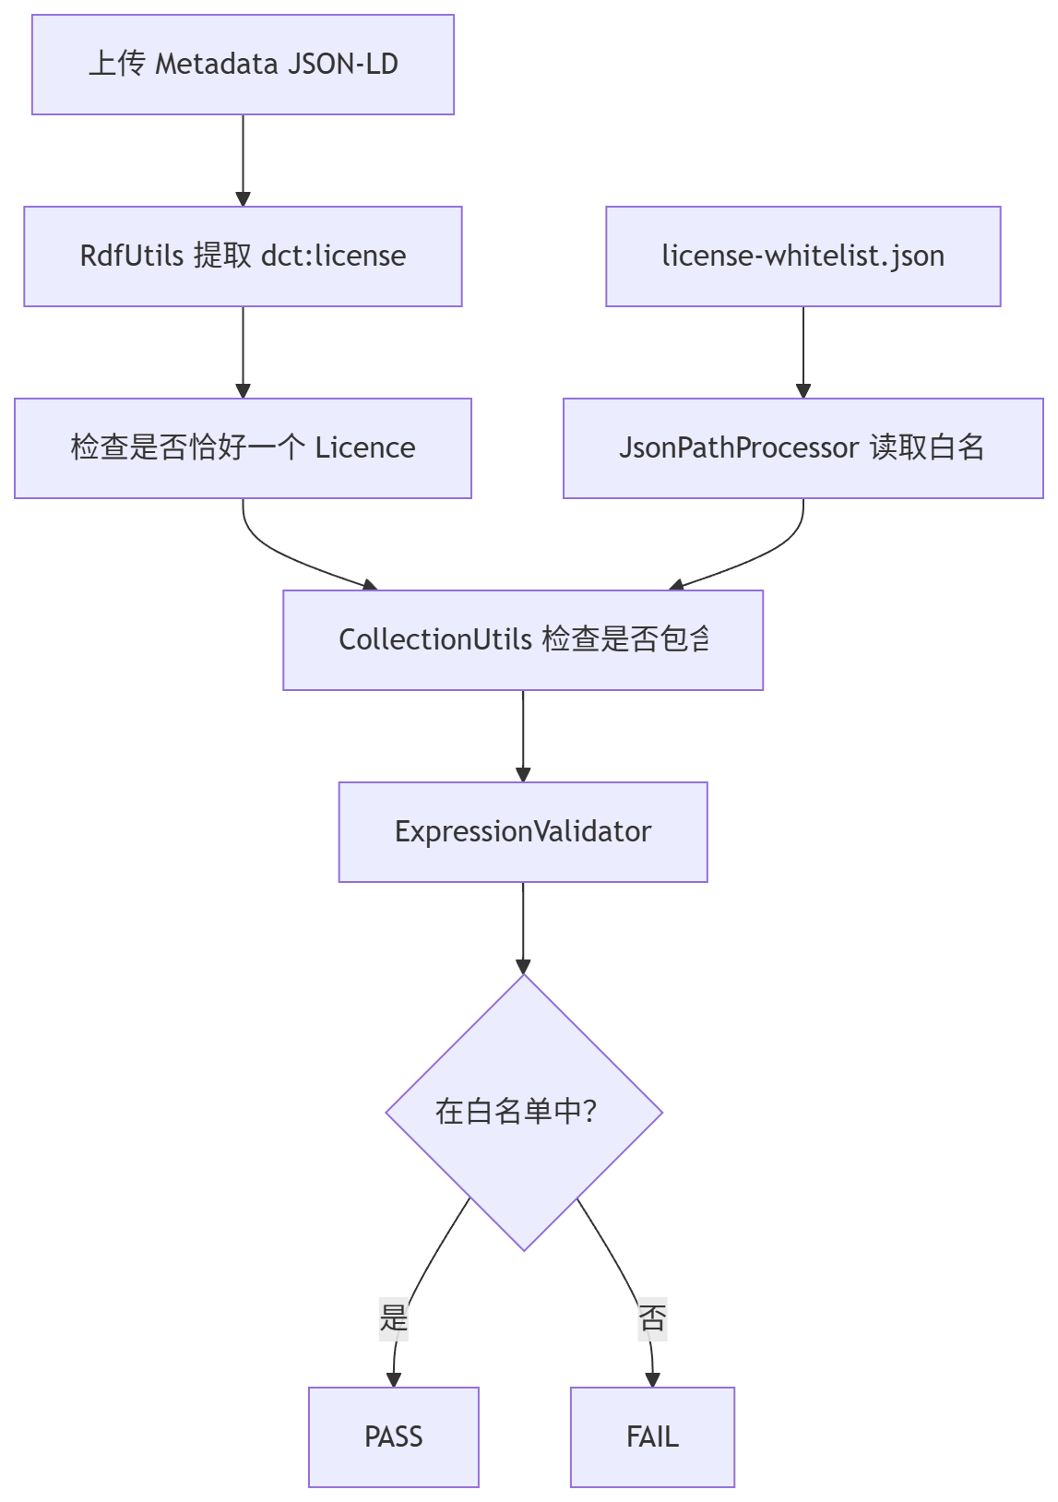
TC02 不调用外部 SHACL Validator，而是组合 ITB Handler
目标：metadata 必须声明唯一的 license，并且它必须位于 Authority 白名单
执行机制
1 RdfUtils：按 RDF 语义提取 dct:license
2 NumberValidator：检查数量恰好为 1
3 JsonPathProcessor：读取白名单
4 CollectionUtils：判断是否包含
5 ExpressionValidator：输出 PASS / FAIL
外部 SHACL Validator：未使用
DSSC TOOLBOX · INTEROPERABILITY TEST BED
10
Notes:
TC02 展示了 ITB 不依赖独立 Validator 也可以实现业务政策测试。它从 JSON-LD 的 RDF 语义中提取 license，再用内置 Handler 与 whitelist 做精确匹配。
[Sources]
- D:/FromC/Working Materials/TIDE_DSSC/DSSC_Tool_Learning/ITB/testsuite/testCases/TC02_LICENSE_POLICY_VALIDATION.xml
- D:/FromC/Working Materials/TIDE_DSSC/DSSC_Tool_Learning/ITB/testsuite/Resources/license-whitelist.json
- D:/FromC/Working Materials/TIDE_DSSC/DSSC_Tool_Learning/ITB/Report/D_itb_test_suite_design.md
- D:/FromC/Working Materials/TIDE_DSSC/DSSC_Tool_Learning/ITB/Report/flowcharts/TC02.png

Slide 11
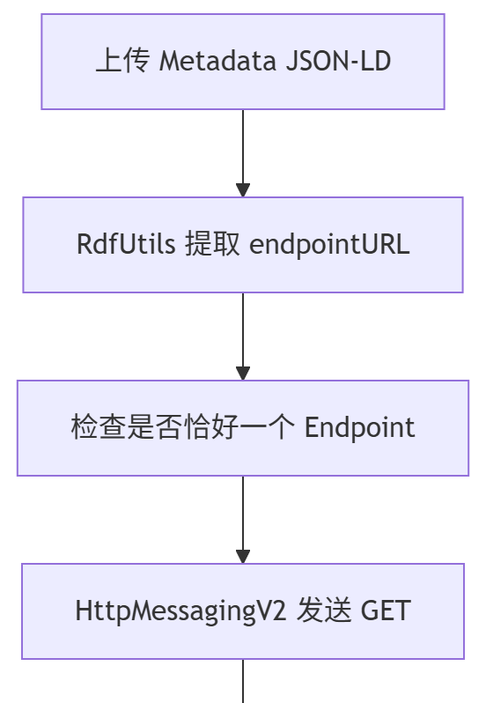
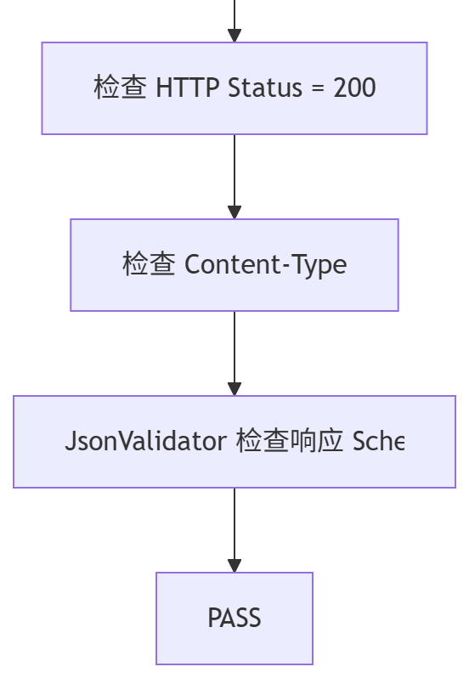
TC03：API 响应验证已设计，但当前未启用
状态：Designed, but disabled — 不能把它作为已经跑通的成果
DESIGNED · DISABLED
计划验证内容
• 从 metadata 提取 endpointURL
• 发起 HTTP GET
• 检查 Status = 200
• 检查 Content-Type
• 使用 JSON Schema 检查响应结构
外部 SHACL Validator：不用于响应体
DSSC TOOLBOX · INTEROPERABILITY TEST BED
11
Notes:
TC03 XML 和 Resources 已经存在，但 disabled=true。未来启用后，将使用 RdfUtils、HttpMessagingV2 和 JsonValidator；SHACL TTL 只检查 metadata 中 endpoint 的声明，不负责 API response body。
[Sources]
- D:/FromC/Working Materials/TIDE_DSSC/DSSC_Tool_Learning/ITB/testsuite/testCases/TC03_API_RESPONSE_VALIDATION.xml
- D:/FromC/Working Materials/TIDE_DSSC/DSSC_Tool_Learning/ITB/testsuite/Resources/api-response.schema.json
- D:/FromC/Working Materials/TIDE_DSSC/DSSC_Tool_Learning/ITB/testsuite/Resources/openapi.yaml
- D:/FromC/Working Materials/TIDE_DSSC/DSSC_Tool_Learning/ITB/Report/flowcharts/TC03.png

Slide 12
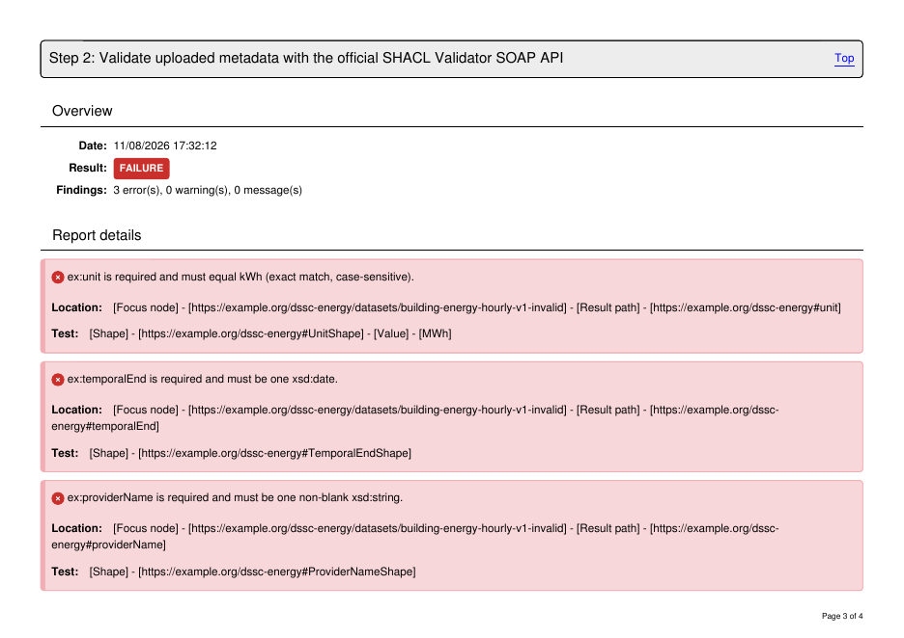
四次实际 Test Session 证明：规则可执行，错误可定位
TC01、TC02 已形成成功与失败证据；TC03 仍属于后续扩展
输入
TC01
TC02
Valid metadata
SUCCESS
SUCCESS
Invalid metadata
FAILURE
3 项错误
FAILURE
缺少 license
证据边界
TC01 / TC02 已运行；TC03 当前禁用。
本项目验证 metadata，不代表生产级数据交换。
DSSC TOOLBOX · INTEROPERABILITY TEST BED
12
Notes:
展示四次会话和 invalid TC01 的具体错误。强调结果矩阵来自真实 ITB Test Session；同时主动说明边界，避免把 TC03 或生产部署说成已完成。
[Sources]
- D:/FromC/Working Materials/TIDE_DSSC/DSSC_Tool_Learning/ITB/Report/valid_TC01.pdf
- D:/FromC/Working Materials/TIDE_DSSC/DSSC_Tool_Learning/ITB/Report/valid_TC02.pdf
- D:/FromC/Working Materials/TIDE_DSSC/DSSC_Tool_Learning/ITB/Report/Invalid_TC01.pdf
- D:/FromC/Working Materials/TIDE_DSSC/DSSC_Tool_Learning/ITB/Report/Invalid_TC02.pdf
- D:/FromC/Working Materials/TIDE_DSSC/DSSC_Tool_Learning/ITB/Report/demo/05-itb-four-sessions.png

Slide 13
感谢聆听！
https://github.com/ttommybot/DSSC_Toolbox_ITB_with_Validator
Notes:
[Sources]
- https://github.com/ttommybot/DSSC_Toolbox_ITB_with_Validator
- D:/FromC/Working Materials/TIDE_DSSC/DSSC_Tool_Learning/ITB/README.md

